Slide 1




Slide 2


OPORUKA; NASLJEDNOPRAVNI UGOVORI; NASLJEĐIVANJE NA TEMELJU ZAKONA; UZDRŽAVANJE IZMEĐU POJEDINIH SUBJEKATA
Ivan Hranj,mag.iur.,
Udruga Mobbing, Zagreb
Zagreb 05. travnja 2022. godine

Slide 3
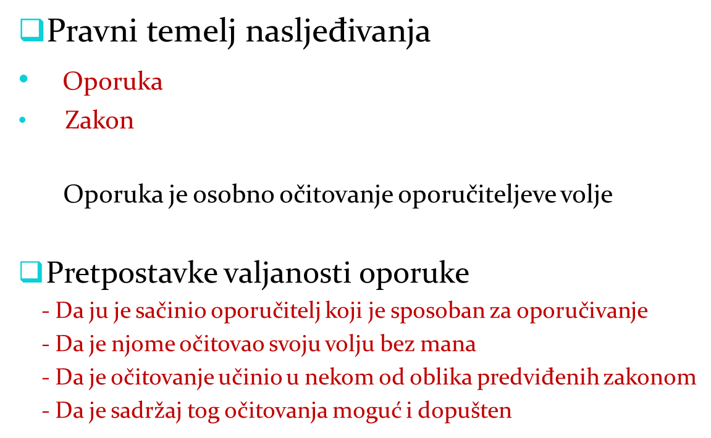
OPORUKA

Slide 4
OPORUKA – NASTAVAK
Oporučna sposobnost
Sposobnost za rasuđivanje
16 godina života
Gubitak sposobnosti za rasuđivanje koji bi nastupio pošto je oporuka napravljena ne utječe na njezinu valjanost
Poništenje oporuke zbog mana oporučiteljeve volje
Prijetnja
Sila,
Prijevara
Zabluda

Slide 5
OPORUKA – NASTAVAK
Ako su samo neke oporučne odredbe napravljene pod prijetnjom ili silom, zbog prijevare, ili u zabludi, to ne povlači za sobom nevaljanost i ostalih odredaba ako one mogu opstati bez te odredbe.
Poništenje oporuke ili pojedinih njezinih odredaba može zahtijevati samo osoba koja za to ima pravi interes i to u roku:
od godine dana od kada je doznala za postojanje uzroka nevaljanosti
najkasnije 10 godina od proglašenja oporuke
Valjana je ona oporuka koja je napravljena u
obliku utvrđenom zakonom
uz pretpostavke predviđene zakonom

Slide 6
OPORUKA – NASTAVAK
Oblici oporuke
Privatna oporuka vlastoručno pisana
Privatna oporuka pred svjedocima
Javna oporuka
Javna oporuka osobe koja ne može ili ne zna čitati ili se ne može potpisati
Oporuka u izvanrednim okolnostima
Javnu oporuku sastavljaju:
sudac općinskog suda
sudski savjetnik
javni bilježnik
konzularni odnosno diplomatsko-konzularni predstavnik RH

Slide 7
OPORUKA- NASTAVAK
Usmena oporuka u izvanrednim okolnostima
Očitovanje volje pred dva svjedoka
Izvanredne okolnosti
Prestaje vrijediti kad protekne 30 dana od prestanka izvanrednih okolnosti
Svjedoci usmene oporuke mogu biti samo osobe koje mogu biti i svjedoci javne oporuke, ali ne moraju znati niti moći čitati i pisati
Ništave su odredbe kojima se ostavlja nešto svjedocima, njihovim bračnim drugovima, njihovim precima, njihovim potomcima, njihovim srodnicima u pobočnoj lozi do zaključno IV stupnja srodstva i bračnim drugovima svih tih osoba.

Slide 8
OPORUKA-NASTAVAK
Svjedoci oporuke
Svjedoci mogu biti punoljetne osobe
a) kojima nije oduzeta poslovna sposobnost i
b) koji znaju i mogu čitati i pisati
Ne mogu biti svjedoci
a) oporučiteljevi potomci, njegova posvojčad i njihovi potomci
b) njegovi preci i posvojitelji
c) njegovi srodnici u pobočnoj liniji (lozi) do zaključno IV stupnja
d) bračni dug oporučitelja, a ni bračni drugovi naprijed navedenih osoba

Slide 9
OPRUKA-NASTAVAK
Čuvanje oporuke
Oporučitelj je sam čuva
Povjerava je na čuvanje fizičkoj ili pravnoj osobi
Povjerava je na čuvanje sudu, javnom bilježniku ili konzularnom odnosno diplomatsko-konzularnom predstavniku
Prestanak braka
Oporučna raspolaganja u korist ostaviteljeva bračnog druga smatrat će se opozvanima ako je brak prestao temeljem pravomoćne presude nakon što je oporuka sastavljena, osim ako je ostavitelj drukčije odredio svojom oporukom.

Slide 10
NASLJEDNOPRAVNI UGOVORI
Ugovor o nasljeđivanju
Ništav je ugovor kojim netko svojem suugovorniku ili trećoj osobi ostavlja svoju ostavinu ili njezin dio
2) Ugovor o budućem nasljedstvu
Ništav je ugovor kojim netko otuđuje nasljedstvo kojemu se nada kao i svaki ugovor o nasljedstvu treće osobe koja je još živa
Ugovor o sadržaju oporuke
Ništav je ugovor kojim se netko obavezuje unijeti neku odredbu u svoju oporuku ili je ne unijeti, opozvati neku odredbu iz svoje oporuke ili je ne opozvati

Slide 11
NASTAVAK
4. Ugovor o ustupu i raspodjeli imovine za života
Pretpostavke valjanosti ugovora
- da su se s njim suglasili sva djeca i ostali potomci ustupiteljevi
- mora biti sastavljen u pisanom obliku
- mora biti ovjeren od suca ili sastavljen u obliku
javnobilježničkog akta, ili potvrđen (solemniziran)
po javnom bilježniku
Ustupiteljeva imovina ne ulazi u ostavinu
Zadržavanje raznih prava prigodom ustupa i raspodjele
- osobne služnosti
- doživotna renta
- doživotno uzdržavanje

Slide 12
NASTAVAK
Prava ustupiteljeva bračnog druga
- ako bračni drug ne bude obuhvaćen, ima pravo na
nužni dio
Dugovi ustupiteljevi i pobijanje ustupa
- potomci između kojih je ustupitelj razdijelio svoju imovinu ne odgovaraju za njegove dugove
- prava ustupiteljevih vjerovnika
Opoziv
- zbog osiromašenja ustupitelja
- zbog grube nezahvalnosti
- zbog neispunjenja obveza

Slide 13
NASLJEĐIVANJE NA TEMELJU ZAKONA
Tko su zakonski nasljednici?
Ostaviteljevi potomci
Njegova posvojčad i njihovi potomci
Njegov bračni, izvanbračni drug
Njegovi roditelji, njegovi posvojitelji
Njegova braća i sestre i njihovi potomci
Njegovi ostali predci
Nasljeđuje se po nasljednim redovima
Nasljednici bližega nasljednog reda isključuju osobe daljnjeg nasljednog reda

Slide 14
Nasljedni redovi – nastavak
1. Nasljedni red
Djeca
Bračni drug
2. Nasljedni red
Ostaviteljevi roditelji
Bračni (izvanbračni) drug
Ostaviteljevi roditelji nasljeđuju jednu polovicu na jednake dijelove
Drugu polovicu nasljeđuje ostaviteljev bračni drug
Ako su oba roditelja umrla prije ostavitelja , bračni drug nasljeđuje cijelu
ostavinu
Nema bračnog druga - ostaviteljevi roditelji nasljeđuju cijelu ostavinu
Ako je jedan ostaviteljev roditelj umro prije ostavitelja – nasljeđuje drugi
roditelj

Slide 15
Nasljedni redovi – nastavak
Ako je jedan roditelj umro prije ostavitelja koji nije ostavio bračnog druga,
dio ostavine koji bi mu pripao nasljeđuju ostaviteljeva braća i sestre
3. Nasljedni red
Ostavitelja koji nije ostavio ni potomke, ni bračnog druga, ni roditelje, niti su ovi ostavili nekog potomka, nasljeđuju njegovi djedovi i bake.
4. Nasljedni red
Pradjedovi i prabake

Slide 16
Posebnosti za bračnog i izvanbračnog druga
Pravo nasljeđivanja prestaje rastavom i poništajem braka
Bračni drug nema pravo na nasljedstvo:
Ako je ostavitelj podnio tužbu za rastavu ili poništaj braka
Ako njegov brak s ostaviteljem bude proglašen nepostojećim ili bude poništen iz uzroka za čije je postojanje nadživjeli bračni drug znao ili morao znati u vrijeme sklapanja braka
Ako je njegova zajednica života s ostaviteljem bila trajno prestala njegovom krivnjom ili u sporazumu s ostaviteljem
Izvanbračni drug nema pravo na nasljedstvo ako je njegova zajednica života s ostaviteljem bila trajno prestala

Slide 17
NUŽNI NASLJEDNICI I NJIHOVO PRAVO
Tko su nužni nasljednici?
Ostaviteljevi potomci i njihovi potomci
Ostaviteljeva posvojčad i njihovi potomci
Njegov bračni drug
Ostaviteljevi roditelji, posvojitelji i ostali predci nužni su nasljednici samo ako su :
- trajno nesposobni za rad i
- nemaju nužnih sredstava za život
Naprijed navedene osobe nužni su nasljednici kad su po zakonskom redu nasljeđivanja pozvane na nasljedstvo

Slide 18
NASTAVAK
Veličina nužnog dijela
Potomci, posvojčad i njihovi potomci, ½ zakonskog dijela
Bračni drug, ½ zakonskog dijela
Ostali nužni nasljednici, 1/3 zakonskog dijela

Slide 19
UGOVORI ZA ŽIVOTA ZA SLUČAJ SMRTI
UGOVOR O DOŽIVOTNOM UZDRŽAVANJU
Ugovorom o doživotnom uzdržavanju obvezuje se jedna strana (davatelj uzdržavanja) da će drugu stranu ili trećega (primatelja uzdržavanja) uzdržavati do njegove smrti. Druga strana se obvezuje da će mu za uzdržavanje dati svu ili dio imovine. Stjecanje stvari i prava je odgođeno do trenutka smrti primatelja uzdržavanja
Oblik ugovora
Ugovor o doživotnom uzdržavanju mora biti sastavljen u pisanom obliku te ovjeren od suca općinskog suda ili solemniziran (potvrđen9 po javnom bilježniku ili sastavljen u obliku javnobilježničkog akta.

Slide 20
Ugovor o doživotnom uzdržavanju – nastavak
Upis u javnu knjigu
Ako je predmet ugovora o doživotnom uzdržavanju nekretnina, davatelj uzdržavanja može zatražiti zabilježbu toga ugovora u zemljišnu knjigu.
Raskid ugovora
Ugovorne strane mogu sporazumno raskinuti ugovor o doživotnom uzdržavanju.
Svaka strana može zahtijevati raskid ugovora ako druga strana ne ispunjava svoje obveze.
Raskid ugovora može se zahtijevati i u slučaju ako ugovorne strane žive zajedno pa zajednički život postane nepodnošljiv.

Slide 21
Ugovor o doživotnom uzdržavanju – nastavak
Ništetnost odnosno pobojnost ugovora
Ugovor o doživotnom uzdržavanju je ništetan ako je:
protivan Ustavu RH
protivan prisilnim propisima
protivan moralu društva
Ugovor je pobojan:
ako ga je sklopila strana ograničeno poslovno sposobna
kada je pri njegovom sklapanju bilo mana volje
kada je to zakonom određeno

Slide 22
Ugovor o doživotnom uzdržavanju – nastavak
Za poništaj pobojnog ugovora pravno su relevantne mane:
Prijetnja
Bitna zabluda
Nesporazum
Posredna izjava
Prijevara
Prividan ugovor.
Pravo zahtijevati poništaj pobojnog ugovora prestaje istekom jedne godine od saznanja za razlog pobojnosti odnosno od prestanka prisile. To pravo prestaje u svakom slučaju istekom roka od tri godine od dana sklapanja ugovora.

Slide 23
Ugovor o doživotnom uzdržavanju – nastavak
Porez na promet nekretnina
Porez na promet nekretnina ne plaćaju bračni drug, potomci i preci koji čine uspravnu liniju te posvojenici i posvojitelji koji su u tom odnosu s umrlim.
Porez na promet nekretnina umanjuje se za 5% za svaku godinu trajanja uzdržavanja
Obveznik poreza na promet nekretnina je davatelj uzdržavanja.

Slide 24
Ugovor o dosmrtnom uzdržavanju
Ugovorom o dosmrtnom uzdržavanju obvezuje se jedna strana (davatelj uzdržavanja) da će drugu stranu ili trećega (primatelja uzdržavanja9 uzdržavati do njegove smrti, a druga se strana obvezuje da će mu za života prenijeti svu ili dio svoje imovine.
Davatelj uzdržavanja stječe stvari ili prava koji su predmet ugovora kad mu, na temelju toga ugovora, te stvari ili ta prava budu preneseni.
Na ugovor o dosmrtnom uzdržavanju na odgovarajući se način primjenjuju odredbe ugovora o doživotnom uzdržavanju.

Slide 25
UZDRŽAVANJE
Osnovna načela:
Međusobna pomaganja članova obitelji (obiteljska solidarnost)
Osobita zaštita prava djeteta
Određivanje iznosa uzdržavanja prema potrebama primatelja i mogućnosti davatelja
Pravednost

Slide 26
PRAVNA PRIRODA UZDRŽAVANJA – NASTAVAK
Uzdržavanje je zakonska obveza
Uzdržavanje je strogo osobna obveza
Uzdržavanja se nitko ne može unaprijed odreći
Uzdržavanje kao pravo ne zastarijeva
Uzdržavanje je privilegirano kod ovrhe u odnosu prema ostalim tražbinama
Primanja na temelju uzdržavanja izuzeta su od ovrhe
Isplaćeno uzdržavanje se ne vraća

Slide 27
UZDRŽAVANJE IZMEĐU RODITELJA I DJECE
Uzdržavanje djece od strane roditelja
Uzdržavanje djece je dužnost i pravo roditelja
Uzdržavanja maloljetnog djeteta
Uzdržavanje punoljetnog djeteta
Uzdržavanje roditelja od strane djece
Pretpostavke za ostvarenje uzdržavanja:
Roditelj nije sposoban za rad, a nema dovoljno sredstava za život ili ih ne može ostvariti iz vlastite imovine
Roditelj ne može od bračnog ili izvanbračnog druga ostvariti uzdržavanje
Da je dijete punoljetno te da ima mogućnost plaćati uzdržavanje

Slide 28
UZDRŽAVANJE DJECE OD STRANE BAKE I DJEDA
Baka i djed dužni su uzdržavati svojega unuka/unuku:
Ako roditelj po kojemu su oni baka odnosno djed ne uzdržava dijete
Ako baka odnosno djed imaju mogućnost za uzdržavanja
Ako je dijete maloljetno ili kad je dijete punoljetno, a ispunjene su zakonske pretpostavke (redovito se školuje, do godinu dana, a ne može se zaposliti, punoljetni unuk zbog bolesti ili mentalnog ili tjelesnog oštećenja nije sposoban za rad).
Unučad nije dužna uzdržavati baku i djeda.

Slide 29
UZDRŽAVANJE BRAČNOG DRUGA
Pretpostavke za uzdržavanje bračnog druga su:
Bračni dug nema dovoljno sredstava za život ili ih ne može ostvariti iz svoje imovine
Nije sposoban za rad ili se ne može zaposliti.
Obveza uzdržavanja bračnih drugova postoji za vrijeme trajanja braka i nakon prestanka braka
Isticanje zahtjeva za uzdržavanje:
Do zaključenja glavne rasprave u parnici za razvod ili poništaj braka
Iznimno u roku od šest mjeseci od prestanka braka

Slide 30
UZDRŽAVANJE IZVANBRAČNOG DRUGA I UZDRŽAVANJE MAJKE IZVANBRAČNOG DJETETA
Pretpostavke za uzdržavanje:
Da je izvanbračna zajednica trajala najmanje tri godine ili kraće ako je u njoj rođeno zajedničko dijete
Da niti jedan od izvanbračnih drugova nije u braku s trećom osobom
Da je izvanbračna zajednica prestala
Da postoje pretpostavke na strani izvanbračnih drugova koje se odnose na mogućnost ostvarenja sredstava za život
Da je tužba podnesena u roku od šest mjeseci od prestanka izvanbračne zajednice
Ako bi uzdržavanje predstavljalo očitu nepravdu za drugog izvanbračnog druga, sud će odbiti zahtjev za uzdržavanje.

Slide 31
HVALA NA PAŽNJI!

